Slide 1

小中学校のキャリア教育における
外部プロフェッショナル人材との
協働モデル構築事業
〜らしさ発見プログラム〜

Slide 2



１．本事業について
子ども一人ひとりの「長所」や「自分らしさ」への気づきを促すキャリア教育を通じて、「自他を尊重する態度」や「自分らしい生き方を実現していく力」を育むため、
学校現場とキャリアコンサルタントとの協働モデルの構築を行う。
【実施校】
大阪市立瓜破東小学校４年生・５年生（80名）
大阪市立大正西中学校１年生（70名） 計150名対象
キャリアコンサルタントを中心とした
社会人コミュニティ
教育コーディネーター
学校/教職員
NPO法人JAE
NPO法人xTReeE、Eキャリ部

Slide 3
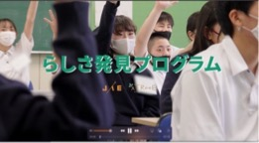
２.事業内容（→成果）
（１）実施校の募集・プログラム改善
実施校に児童生徒の様子や学校ニーズ等をインタビューし、プログラムを改善
（２）「協働の進め方ガイドライン」作成
協働の際のポイントや手順を「協働の進め方ガイドライン」にまとめる
➡︎効率的・効果的に協働できるように
（３）プログラム紹介動画の作成
短時間でプログラムを伝える動画を作成（大阪市教員研修会で活用）
➡︎プログラムへの理解が深化 ★今後も広報のために活用予定
（４）教職員研修の実施
より教員主体でプログラムを進められるよう、教職員研修(計２時間)を実施
➡︎実施に前向きではなかった教員が変容、協働がスムーズに！
（５）プログラム実践 2校計１５０名対象に実施（キャリコン20名が協力）
（６）実施結果の分析
効果測定に専門性をもつメンバーが分析の結果、下記が明らかになった。
➡︎「キャリコンの受容的関わり」は、「自分らしさの気づき」を介して「自己肯定感」にプラスの影響を与えた。
➡︎「自己肯定感」は「キャリアに対する態度（目標への努力）（自分らしさの発揮）」にプラスの影響を与えた。

Slide 4
「自己肯定感」「キャリアに対する態度」を高めるメカニズム
CMINｐ＝.23 GFI＝.94 AGFI＝.82 CFI＝.99 RMSEA＝.071
***ｐ＜.001 **ｐ＜.01 *ｐ＜.05 点線は有意でない
自分らしさの
気づき
キャリコンの
受容的関わり
.89***
自分のことが好き
.35***
やりたいことがあったらすぐにうまくいかなくても、あきらめずに
頑張ろうと思う
自己肯定感
（事前）
.54***
自己肯定感
（事後）
.61***
.27**
.60***
目標への努力の
態度（事後）
目標への努力の態度（事前）
.29**
自分らしさの
発揮への態度
（事前）
自分らしさの
発揮への態度
（事後）
自分の良さや自分らしさを、学校や日常生活で
発揮できそう

Slide 5
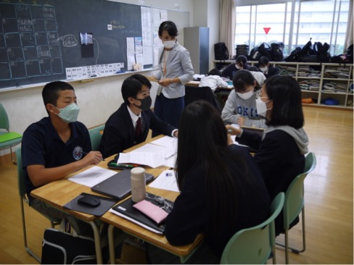
３.アンケート結果(児童生徒)
（１）児童生徒のアンケート結果
①自分には長所（良いところ）があると思いますか
肯定回答１７％アップ
②同じクラスの仲間の長所や良さに気づくことができましたか？
９１％が肯定回答
・「ありのままの自分を受け入れることができた」
・「自分じゃきづけない『自分らしさ』にきづけたから良かった」
・「最初は緊張していたけど話しているうちに次第に気持ちが
楽になっていきました。なのでまた話したいと思いました。」
・「自分を大切にしようと思った」

Slide 6
４.事業実施の成果
（２）教員のアンケート結果
◎本プログラムが掲げた３つの目標に対し、全員が「とても効果があった」と回答
・「初対面の大人の方々と話をすることや、『自分らしさ』について考える機会を
与えたことで、教員では発見できない面を考えさせられることができてよかった。」
・なかなか自分らしさや、それを深堀することに時間がかかっている生徒が多かったですが、考える時間が持てたこと、キャリコンさんとの会話でさらに深められたことがとてもよかったと思います。
・「普段は教員など大人とあまり積極的にコミュニケーションをとらないタイプの生徒が、『とても楽しかった。あと一時間ぐらい話したかった』と言っているのを聞いて、個人面談が非常に良い経験になったのではないかと思います。」
A「自分らしさ」についての考えを深める
B「自分らしさ」についての見方を広げる
C 自他の「よさ」を見つけるまなざしを身につける

Slide 7
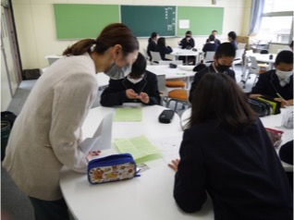
５.今後の課題と展望
（１）ワークシートの改善
ワークシートや進め方を、子どもたちがより考えやすい内容へと改善予定
（２）教職員研修の改善
長時間の研修実施が困難な中、「教員主体のより効果的なプログラム実践」と「教職員の負担軽減」をどのようにバランスをとっていくか検討を進める
（３）活動財源の確保
財政面での自律をめざすため、プログラム紹介動画等を活用しつつ、教育委員会や学校への働きかけ等、今後も様々な方策を検討し働きかけていく。
（1校は4年間継続実施中、もう１校については次年度予算化見込み）
（４）学校以外の場（サードプレイス）での展開
不登校の子どもを含めより多くの子どもに機会を届けるため、
そしてより多様なニーズに応えられるようにするため、
２０24年度はサードプレイスにおいてプログラムを実施予定。

